Slide 1
一汽丰田“安享管家”
场景方案
北京连盈科技有限公司

Slide 2
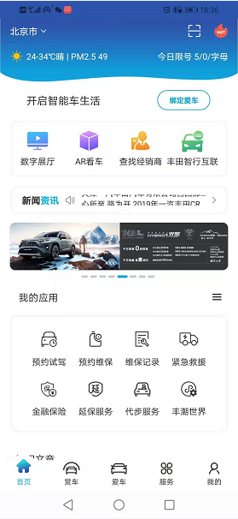
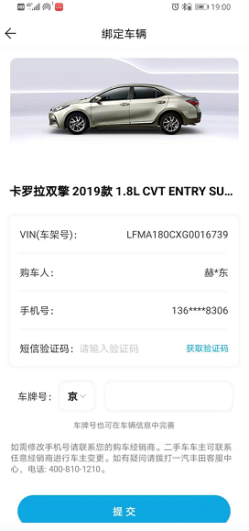
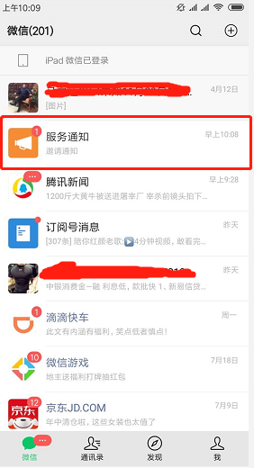

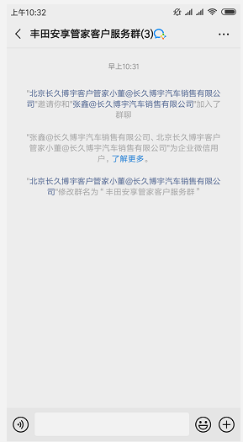
终端客户添加：
终端客户浏览智行互联APP
终端客户微信（个人）服务通知收到“管家添加请求”
终端客户添加成功后，建立安享管家群提供客户服务
绑定车辆信息
同时终端客户接到外呼机器人添加微信引导操作电话
原本智行互联是与厂家DMS绑定的，客户注册后，通过客户注册成功后留存的手机号调取客户车辆信息同步到WCRM系统添加好友模块（系统默认绑定的是终端客户购车时候的经销商，添加成功后WCRM反推信息绑定对应的经销商，如需客户更改经销商也可在APP端注册时候点选经销商），发送请求完成后，启动外呼机器人引导客户完成添加，添加完毕后WCRM系统自动建群并把设定好的群内服务人员拉进群内服务客户。（如需要厂家管理员或APP管理员进群也可自动拉入）

Slide 3
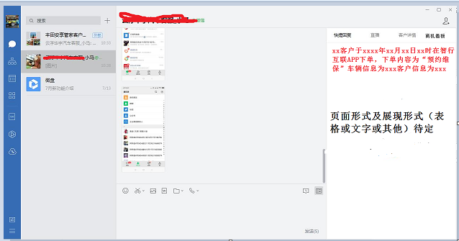
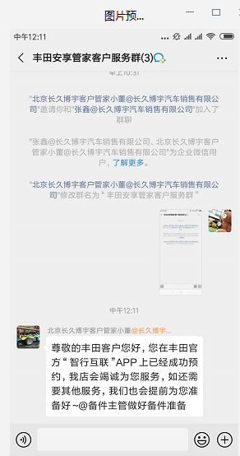
APP端销售机会（限于已经成为经销商好友客户）：
终端客户在APP端
创建销售机会
APP端销售机会创建生成后，信息同步到WCRM的企业微信端（添加客户的管理员）的商机看板侧边栏，系统通过商机看板还原的信息，也同时分配给企业微信内对应的部门及相关人员也做好准备（后台进行留痕）并告知管理员及相关人员有新消息进入
管理员在确定销售机会后，系统会自动在群内发出终端客户已经预约成功
此功能仅对于已经成为经销商好友的客户（不适用再下单时候选择其他经销商），做好相应的交互，方便统计“好友经销商”的每月客户流失率，同时也可以统计“好友经销商”管理员的销售机会处理率，相关部门的预约准备率，经销商接单率，创建挖掘客户销售机会，储备发送内容等；（在与客户确认时候可同步问询客户其他消费诉求）

Slide 4
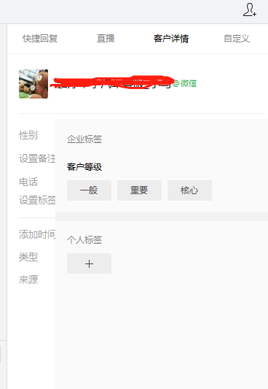
APP端无销售机会（限于已经成为经销商好友客户）：
终端客户在APP端
浏览相关内容
APP端终端客户浏览后，超过3分钟阅览关闭后，记录客户浏览的文章，分类后存储在商机看板后台，对于内容种类及内容进行分析，分析客户购买情况自动生成客户标签进行储备
生成标签后自动同步客户标签栏中，方便将来群发类似内容
切记记住提前设定好APP端哪些板块是创建销售机会的哪些是浏览内容，后台设定好不同的激发标准，如销售机会下单后判定为激发销售关系，如浏览页面情况下可设定若干分钟关闭后激发，初期“赏车”可设定标签车型；“浏览文章”可设定标签为“关注文章”（如每周浏览文章数量超过xx分钟，后台可激活在企业微信内，APP如有新文章通过企业微信发送。后续再开发细化标签）

Slide 5
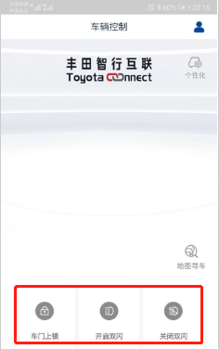
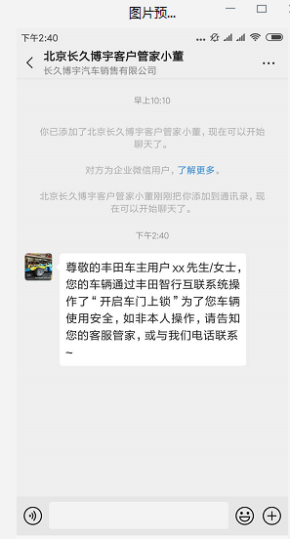
APP智行互联操作提醒（限于已经成为经销商好友客户）：
终端客户在APP端
浏览智行互联
终端客户在APP端
智行互联进行车辆操作
终端客户在智行互联操作完毕后在企业微信端就可以收到一条操作提醒

Slide 6
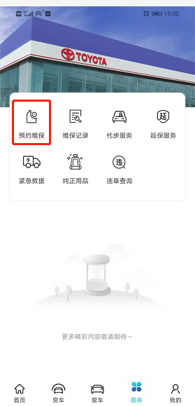
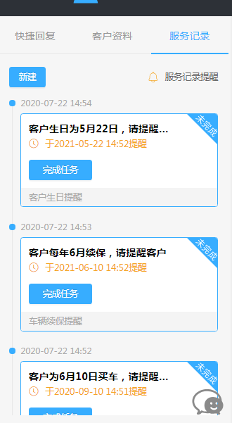
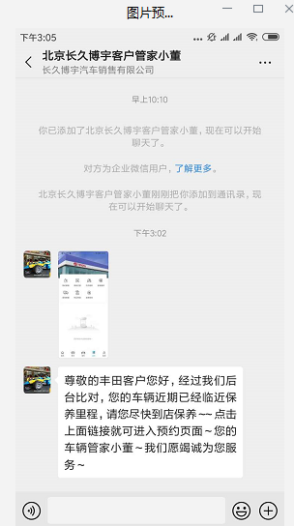
逆向APP端销售机会（限于已经成为经销商好友客户）：
生成任务后依据时间节点自动提醒终端客户进行操作，传递为映射的丰田APP或其他形式，终端客户可以进行点选并进入到APP页面
终端客户点选下单后进入到第二页销售机会环节，形成业务闭环
通过API接口的打通，终端客户信息的共享，WCRM后台自动生成销售机会任务（如首保）

Slide 7

谢谢观看
北京连盈科技有限公司

